Slide 1
9º CONSELHO CONSULTIVO
ÁGUA E ENERGIA: MELHORIA DO SERVIÇO COM FOCO NA SUSTENTABILIDADE
Luanda, 26 DE JULHO/2019

Slide 2
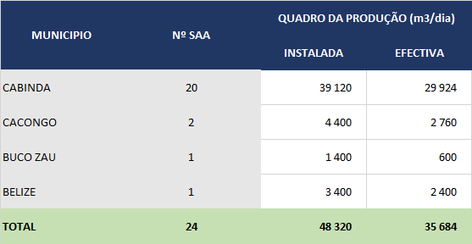
SITUAÇÃO ACTUAL

Slide 3
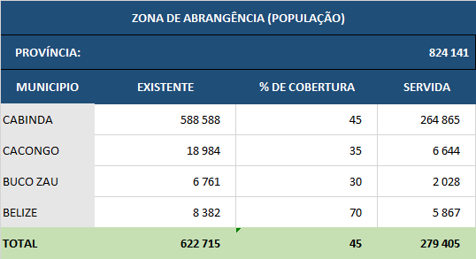
DADOS POPULACIONAIS

Slide 4
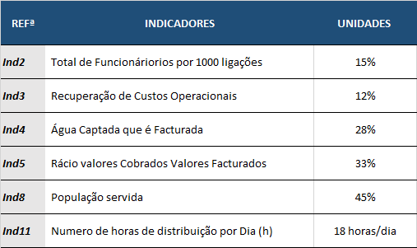
INDICADORES SAA DA SEDE CAPITAL DA PROVÍNCIA

Slide 5
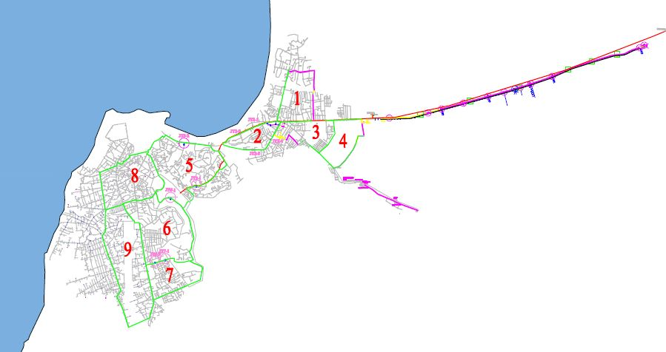
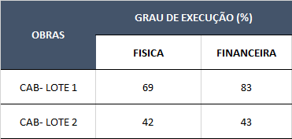
PROJECTOS EM CURSO

Slide 6
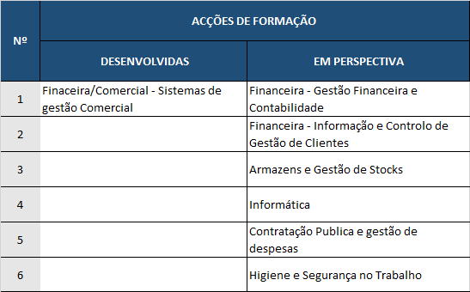
ACÇÕES DE FORMAÇÃO DESENVOLVIDAS OU EM PERSPECTIVA

Slide 7
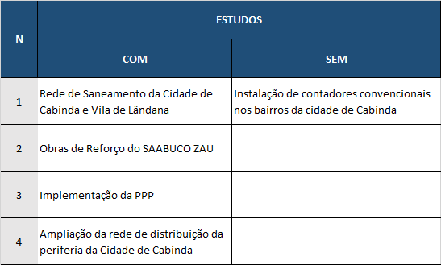
PROJECTOS EM PERSPECTIVA (COM / SEM ESTUDOS)

Slide 8
MUITO OBRIGADO

